Slide 1
A tükrözött vagy fordított osztályterem

Slide 2
A „flipped classroom”
Flipped azaz tükrözött
Classroom azaz osztályterem
Tükrözött vagy fordított osztályterem

Slide 3
A projekt
iTStudy Hungary Oktató és Kutatóközpont
2100 Gödöllő, Testvérvárosok útja 28.
Európai Unió Erasmus+ programja keretében, a „stratégiai partnerség” pályázati kategóriában
338 ezer euró 10 partner 30 hónap

Slide 4
Partnerek
P1 iTStudy Hungary Számítástechnikai Oktató- és Kutatóközpont Kft.
P2 Cork Institute Of Technology
P3 Instituto De Formacion y Estudios Sociales
P4 SZÁMALK - Szalézi Szakközépiskola
P5 Budapest Műszaki Szakképzési Centrum Neumann János számítástechnikai Szakközépiskolája
P6 Universidad Europea de Madrid SL
P7 Opus Learning Ltd.
P8 Univerzita Hradec Králové
P9 Magyar Gyula Kertészeti Szakképző Iskola és Szakiskola
P10 FM Közép-magyarországi Agrár-szakképzö Központ Bercsényi Miklós Élelmiszeripari Szakképzö Iskola és Kollégium (Táncsics Mihály Mezőgazdasági Szakképző Iskolája és Kollégiuma - Vác)

Slide 5
Cél
A „megfordított tanterem” módszerének meghonosítása a partnerországok szakképző iskoláiban.
A szakképzés minőségének javítása.
A munkaalapú oktatás fejlesztése korszerű IKT eszközök eredményesebb alkalmazásával.

Slide 6
Kérdések-problémák
Hogyan lehet valóban hasznosítani az oktatásban a világhálót?
Hogyan lehet a diákok internet-használat helyes irányba terelni, a tanuláshoz hasznosítani?
Hogyan lehet az órákon a PowerPoint lehetőségein túllépni?
Melyek azok az IKT eszközök, amelyek nem nehezítik, hanem könnyítik a tanári munkát?

Slide 7
A projektben résztvevő kollégák:
Kálmán Nóra
Vörös Ildikó
Gyarmati Klára
Covic Judit
Török István
Szüle Mihály
Csollány Emőke
Dr. Vári Anikó
Köszönet nekik!

Slide 8

A
módszer

Slide 9
Mi történik a hagyományos osztályteremben?
(Általában.)
(A KASZK kivételével.)

Slide 10
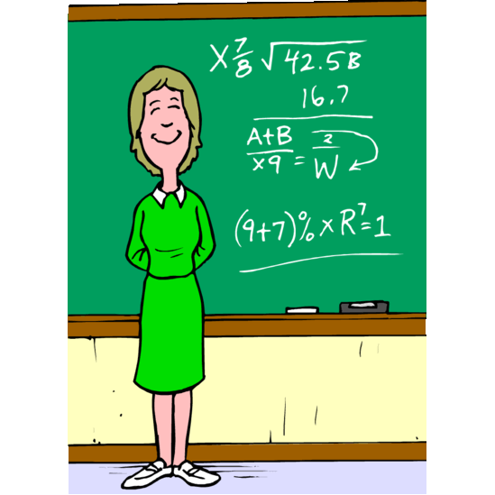
A tanár leadja a tananyag elméleti részét:
Szóban
Táblára ír
Prezentál
Videóz
Stb.
A tanuló órai és házi feladatot kap, amit otthon elkészít, megtanul.

Slide 11
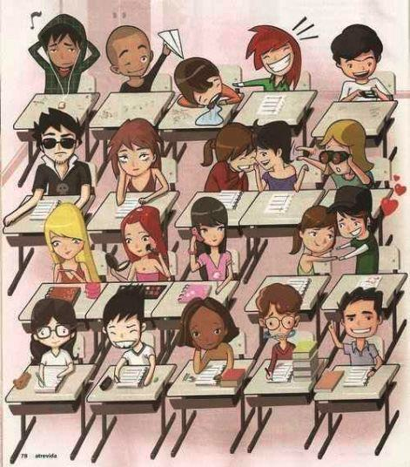
Mit csinál a diák?

Slide 12
Mi történik a tükrözött osztályteremben?
1. A tanulók először házi feladat formájában elsajátítják az elméleti tudnivalókat.
Elektronikusan feladatokat kapnak, a tananyagról videót néznek.
2. A tanóra a tanár koordinálásával érdeklődésen alapuló tanulással folyik.

Slide 13
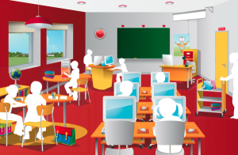
Mit csinál a diák?

Slide 14
Fő a változatosság!
Ez csak egy módszer a sok közül és mint ilyen nem tökéletes.
De talán megér egy próbát.
Az elképzelés azért nem olyan nagyon új, csak ma márt mások az eszközök!

Slide 15
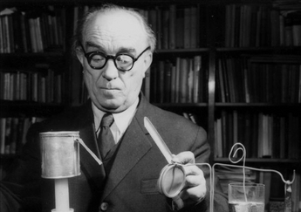

Slide 16
Köszönöm a figyelmet!
SZÉP NYARAT!

